Slide 2
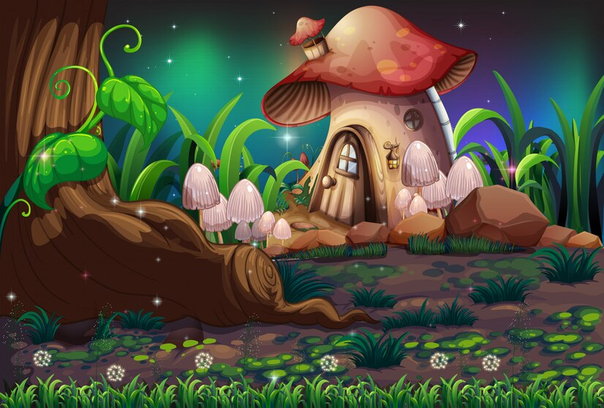
Tớ cần 3 cây nấm để nấu ăn. Các bạn giúp tớ nhé!
Xin chào các bạn!
KHỞI ĐỘNG

Slide 3
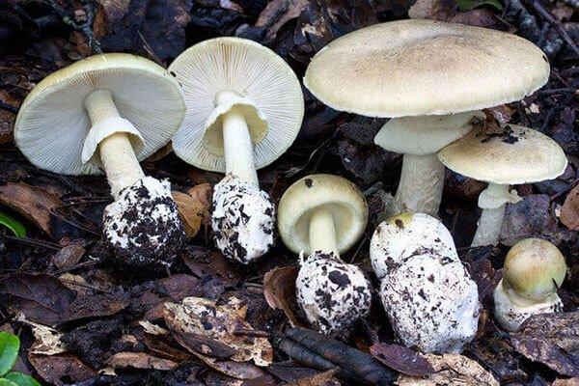
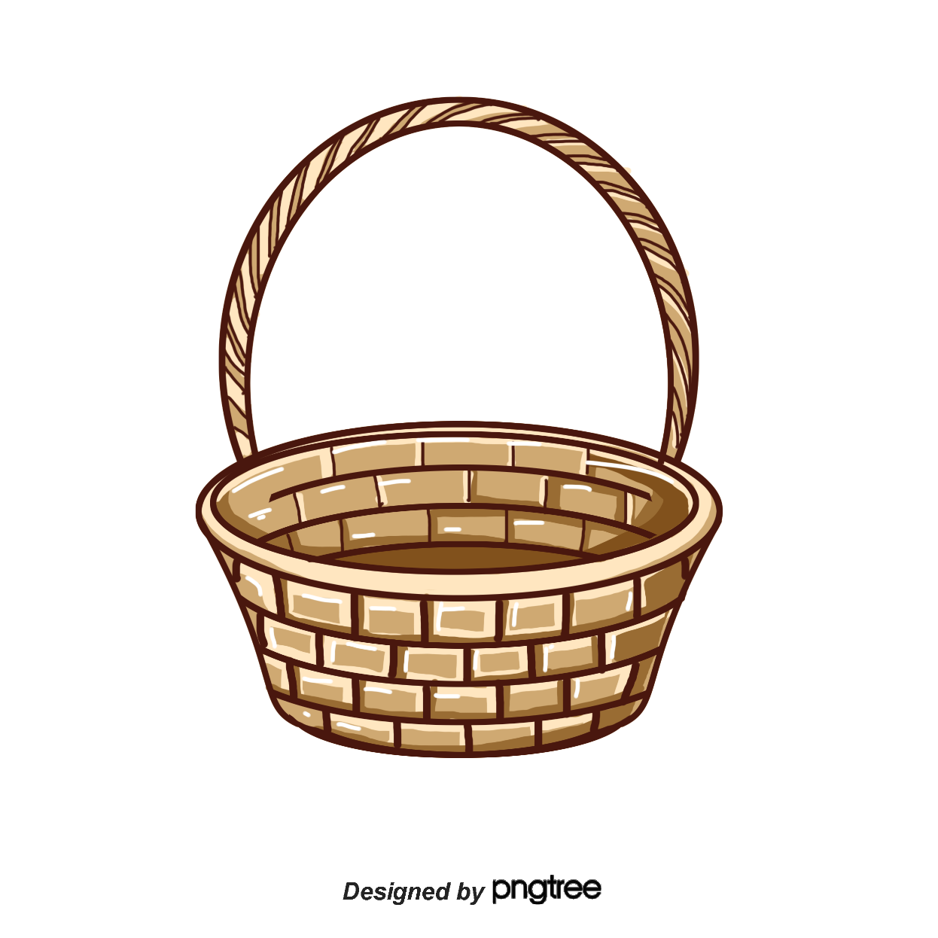
Đây là nấm gì?
Hoan hô
Các bạn thật giỏi!
Nấm tán trắng

Slide 4
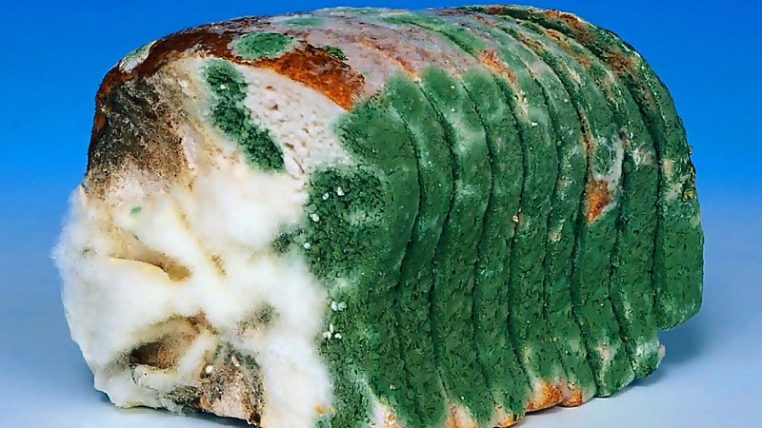
Đây là nấm gì?
Hoan hô
Các bạn thật giỏi!
Nấm mốc

Slide 5
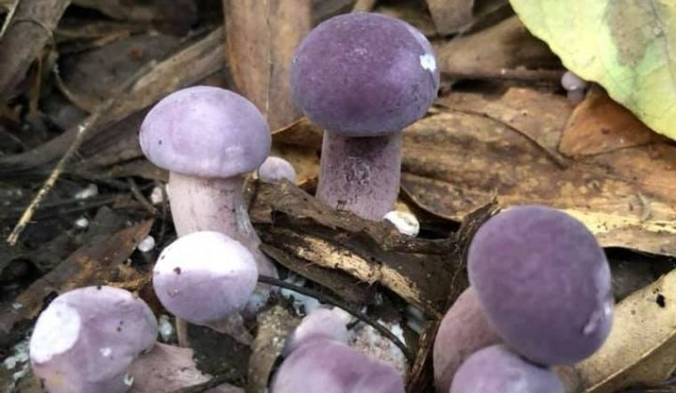
Đây là nấm gì?
Hoan hô
Các bạn thật giỏi!
Nấm tràm

Slide 6
Cảm ơn các bạn rất nhiều

Slide 7
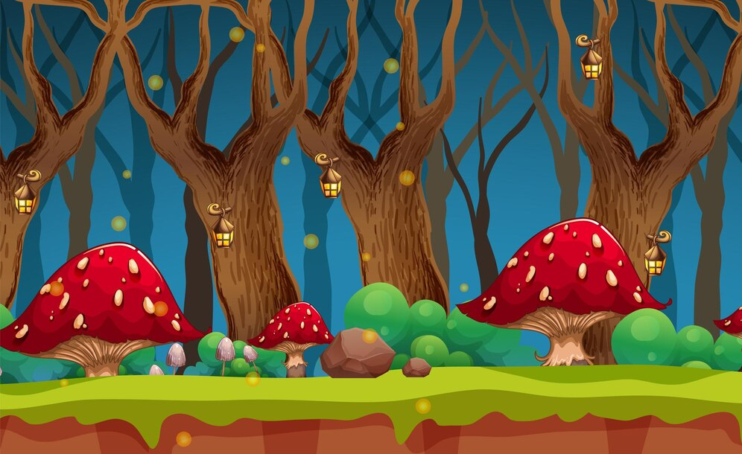
Thứ Năm ngày 20 tháng 2 năm 2025

Slide 8
Thứ Năm ngày 20 tháng 2 năm 2025
Khoa học
Bài 15: Nấm và một số loại nấm dùng làm thức ăn (Tiết 2)
Nguyễn Thị Ái Quyên

Slide 9
KHÁM PHÁ

Slide 10
Hoạt động 3: Tìm hiểu các bộ phận của nấm

Slide 11
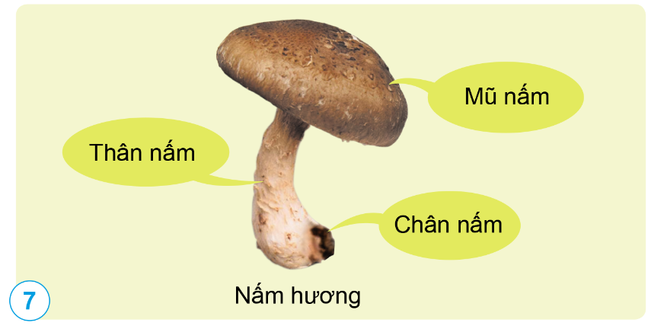
Chỉ và nói tên các bộ phận của nấm hương trong hình 7 trang 65 SGK.

Slide 13
Hoạt động 4: Vẽ sơ đồ và ghi chú tên các bộ phận của một loại nấm ăn

Slide 14
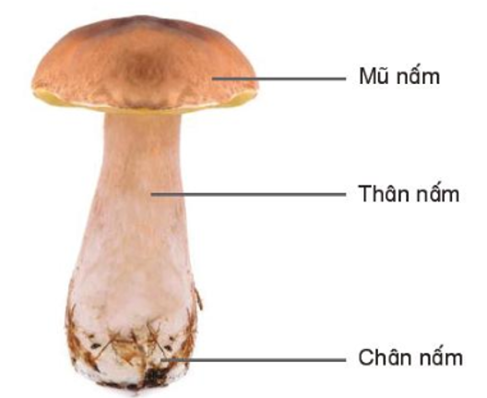
Vẽ sơ đồ và ghi chú tên các bộ phận của một loại nấm ăn.
Ví dụ: nấm thông

Slide 16
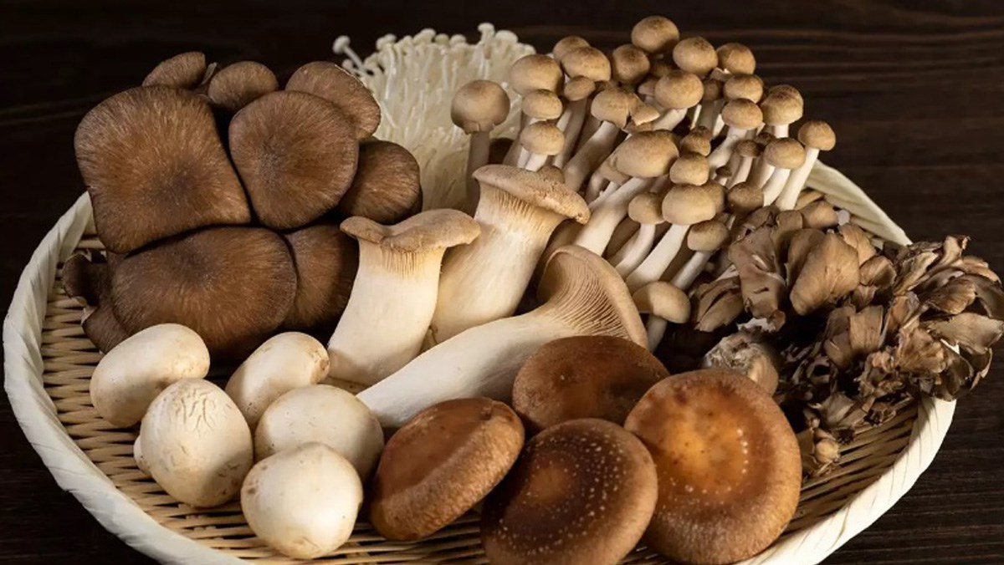
Về nhà: Sưu tầm một số loại nấm ăn.

